Slide 1
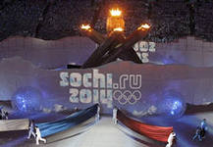
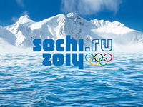
"Зимние Олимпийские игры"

Slide 2
Олимпийские игры —
крупнейшие международные комплексные спортивные соревнования, которые проводятся каждые четыре года.

Slide 3
Олимпийские игры, известные также как Летние Олимпийские игры, проводились каждые четыре года, начиная с 1896, за исключением лет, пришедшихся на мировые войны.
В 1924 году были учреждены Зимние Олимпийские игры, которые первоначально проводились в тот же год, что и летние.
Однако, начиная с 1994, время проведения зимних Олимпийских игр сдвинуто на два года относительно времени проведения летних игр.

Slide 4
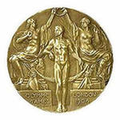
Олимпийская символика —
это все атрибуты Олимпийских игр, используемые Международным Олимпийским Комитетом для продвижения идеи Олимпийского движения во всём мире. К олимпийским символам относятся кольца, гимн, клятва, лозунг, медали, огонь, оливковая ветвь, салют, талисманы, флаг, эмблема.

Slide 5
Символ олимпийского движения представляет собой
5 переплетённых колец на белом фоне: голубое, жёлтое, чёрное, зелёное и красное.
По утверждению барона Пьера де Кубертена, кольца символизируют пять континентов, страны которых участвуют в олимпийском движении. Эмблема придумана де Кубертеном в 1913 году и представлена на VII летних Олимпийских играх в Антверпене в 1920 году.

Slide 6
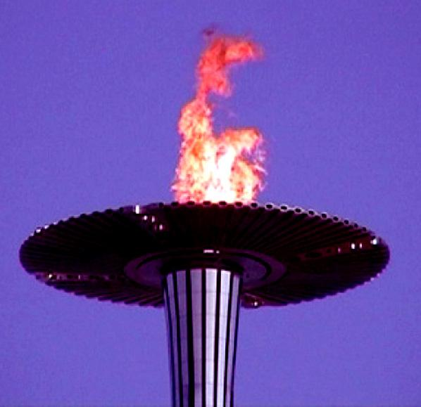
На время Олимпиады зажигают олимпийский огонь – символ дружбы и честной спортивной борьбы.

Slide 7
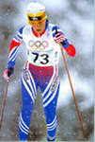
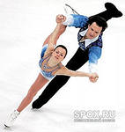
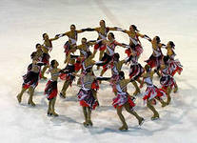
Первая зимняя Олимпиада прошла во французском Шамони с 25 января по 4 февраля 1924.
В ней приняли участие 258 спортсменов из 16 стран.
В программу входили соревнования по лыжам (гонки и прыжки с трамплина, а также двоеборье), скоростной бег на коньках, бобслей, фигурное катание и хоккей с шайбой.
Женщины (13 человек) состязались только в фигурном катании: одиночном и парном.

Slide 8
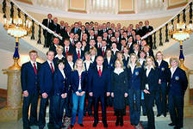
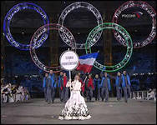
Сборная России на ХХ зимних Олимпийских играх в Турине заняла четвертое место в командном зачете, завоевав 22 медали: восемь золотых, шесть серебряных и восемь бронзовых. Первое место в таблице медалей Олимпиады-2006 заняли немцы: 11 золотых, 12 серебряных и шесть бронзовых наград (всего 29).
Туринскую Олимпиаду в России ожидали со смешанными чувствами. С одной стороны, спортивные чиновники российских федераций зимних видов спорта объявляли о намерении завоевать 25 медалей, из которых семь - золотых. С другой стороны, многие болельщики, помня о неудаче в Солт-Лейк-Сити, не спешили верить в столь оптимистичные прогнозы.

Slide 9
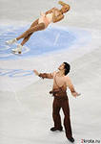
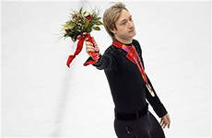
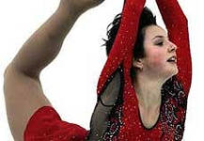
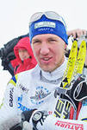
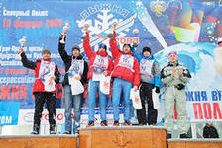
В итоге выступление россиян в Турине можно признать удачным: рубеж в 25 наград отечественным спортсменам не покорился, а вот "золота" было завоевано даже больше запланированного. Не все победы на таком соревновании, как Олимпиада, можно предсказать, равно как и угадать, кого из фаворитов постигнет неудача. Российские олимпийцы своими выступлениями только подтвердили эту мысль.
Сборной России по фигурному катанию не удалось установить абсолютный рекорд, завоевав все "золото" туринских Игр. Тем не менее, выступление российских фигуристов в Турине можно признать успешным: на их счету три победы и одна "бронза".

Slide 10
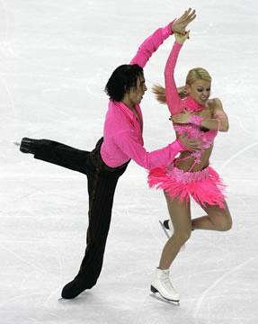
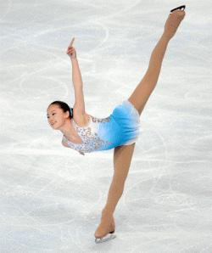
Один из самых красивых видов спорта – фигурное катание. В программу Зимних Олимпийских Игр входит одиночное и парное катание.

Slide 11
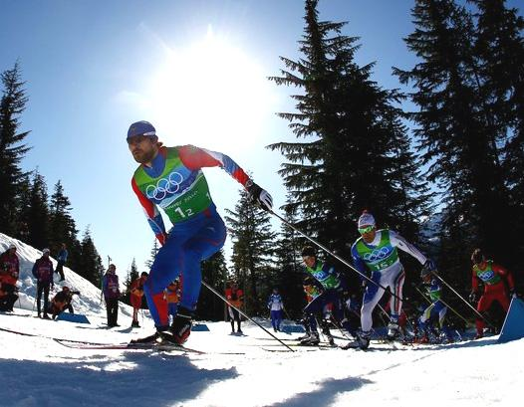
Проводится много гонок на лыжах, среди мужчин и женщин.

Slide 12
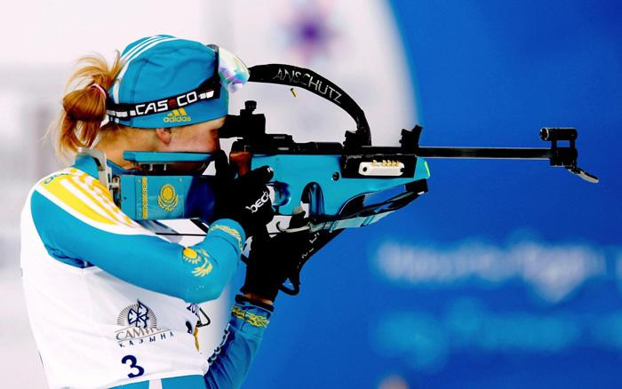
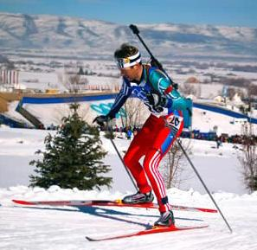
Большой интерес вызывают соревнования «стреляющих лыжников» - биатлон.

Slide 13
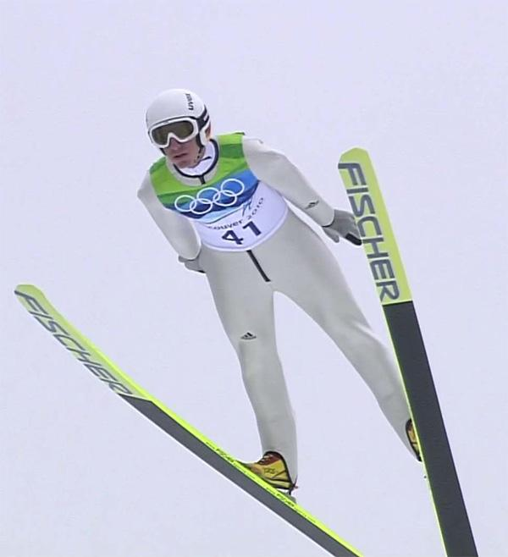
Некоторые виды спорта – только для очень смелых людей, например – прыжки с трамплина.

Slide 14
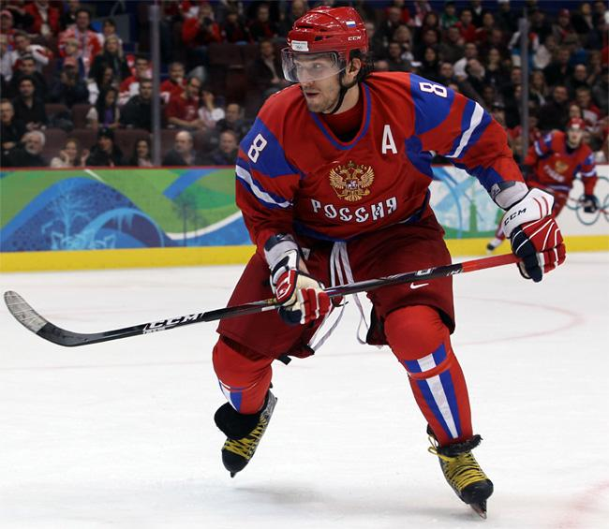
И, конечно, все мы болеем за наших хоккеистов!!!

Slide 15
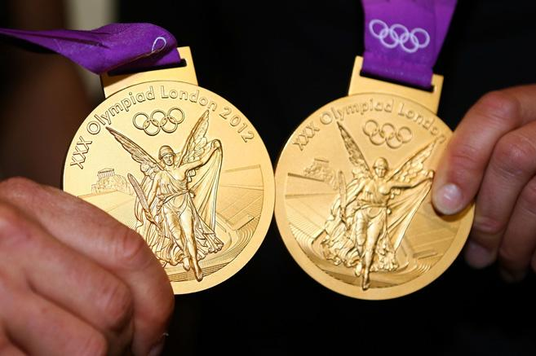
Все мы любим разные виды спорта, но радуемся медалям, которые выигрывают наши российские спортсмены.

Slide 16
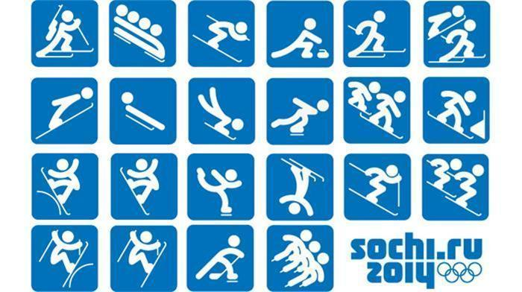
Мы гордимся и тем, что следующие Олимпийские Игры пройдут в нашей стране, в 2014 году, в Сочи.

Slide 17
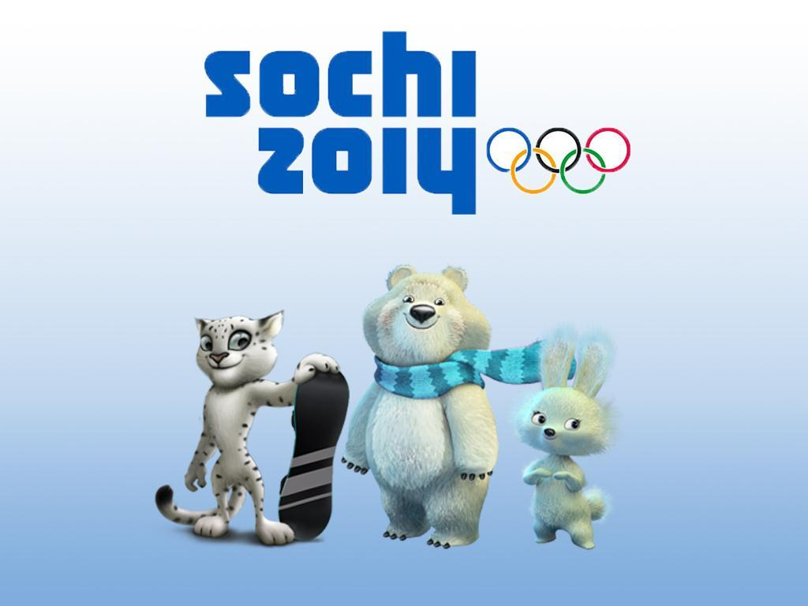
Мы будем все вместе болеть за российских спортсменов и надеемся, что символы Зимней Олимпиады-2014 в Сочи – Зайка, Белый Мишка и Леопард Барсик - помогут нашей команде победить.

Slide 18
Спасибо за внимание!

